Slide 1
지역별 IT 산업 규모 분석
팀명 정할 시간에 자료찾자
이현길, 김동현, 고우석, 임소영

Slide 2

팀원 파트 분배
내용 | 담당
주제 선정 | 이현길, 김동현, 고우석, 임소영
자료 조사 | 이현길, 김동현, 고우석, 임소영
현황 분석 | 이현길
원인 분석 | 김동현, 고우석, 임소영
결론 도출 | 이현길, 김동현, 고우석, 임소영
발표 자료 준비 | 이현길
발표 | 이현길, 김동현, 고우석, 임소영
출처: 애플경제

Slide 3
목차
1. | 주제 선정 이유
2. | 현황 – 지역별 IT 산업 규모
3-1. | 분석 – 지역별 격차 원인 (인구)
3-2. | 분석 – 지역별 격차 원인 (연봉, 근로일수)
3-3. | 분석 – 지역별 격차 원인 (경영 애로사항)
4. | 결론

Slide 4
1. 주제 선정 이유

Slide 5
2. 지역별 IT 산업 규모

Slide 6
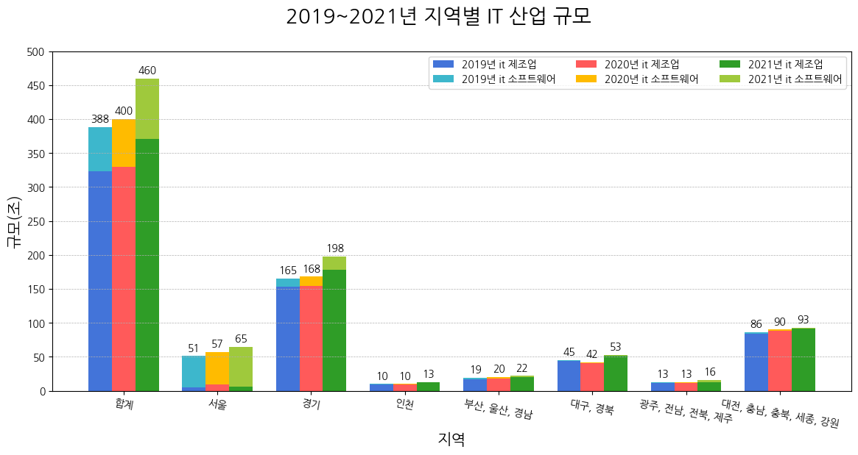
지역별 IT 산업 규모

Slide 7
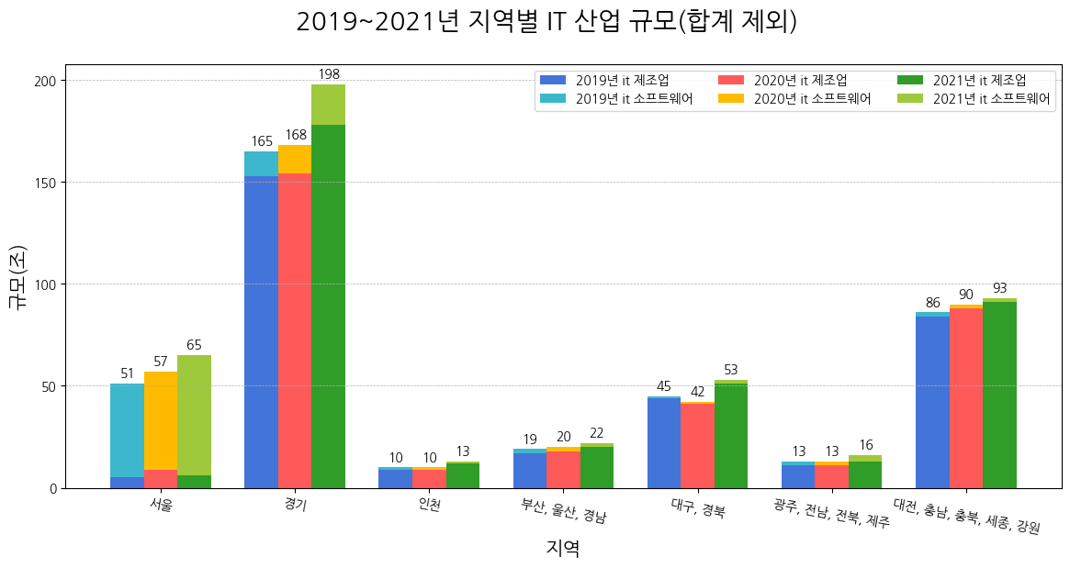
지역별 IT 산업 규모

Slide 8
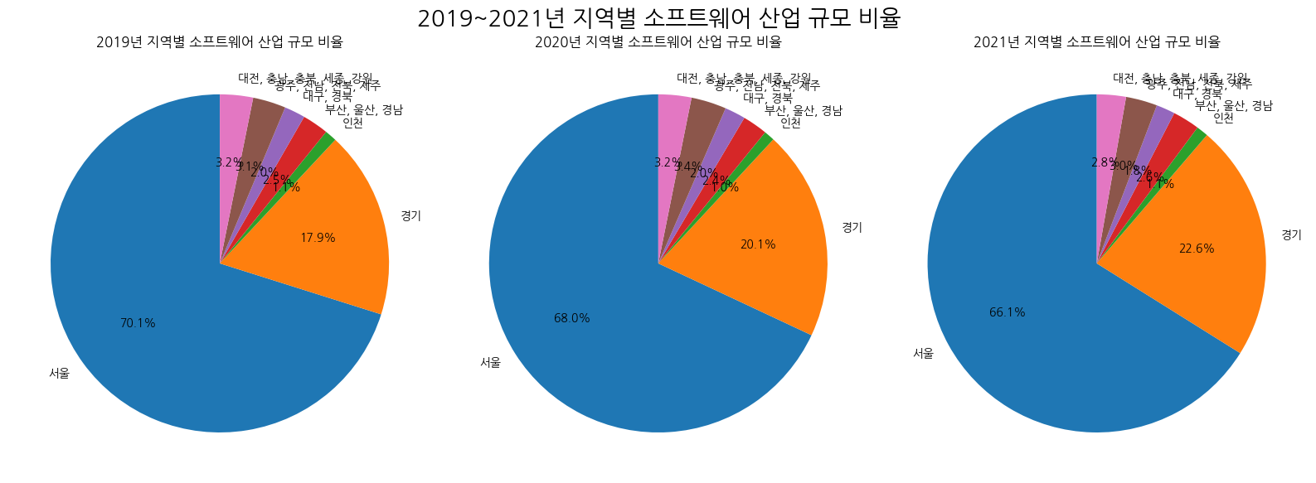
지역별 IT 산업 규모

Slide 9
3-1. 지역별 격차 원인 (인구)

Slide 10
3-2. 지역별 격차 원인 (연봉, 근로일수)

Slide 11
목차
분석1 - 지역별 IT 산업 총 규모
분석2 - 지역별 IT 산업 세부 규모
분석3 - 지역별 격차 원인 분석
(노동생산성,연봉, 근로일수)
분석4 - 지역별 격차 원인
(경영 애로사항)
결론

Slide 12


3. 지역별 격차 원인 분석(노동생산성,연봉, 근로일수)
노동생산성: 벌어들이는 재화와 용역의 가치(돈) ÷ 총노동시간
노동자 한 명이 얼마의 재화와 용역의 가치를 생산 하느냐를 확인하는 척도

Slide 13
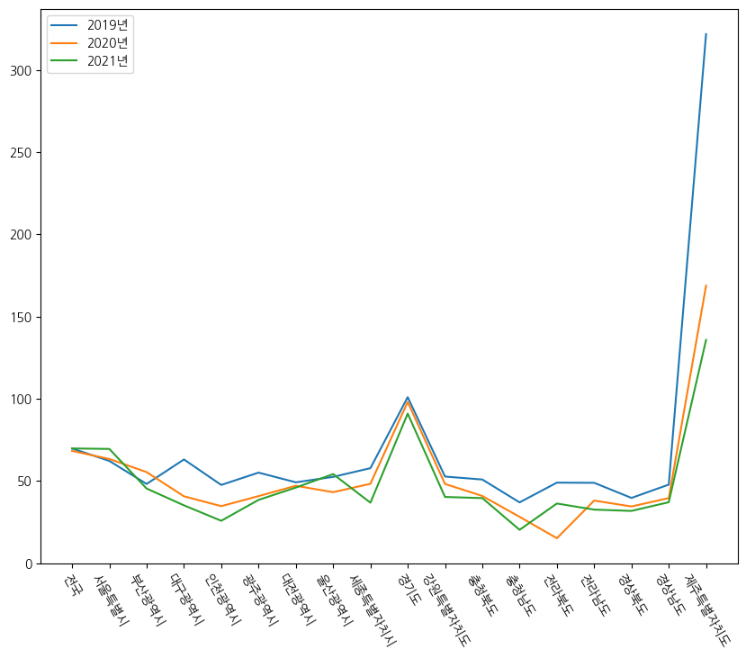
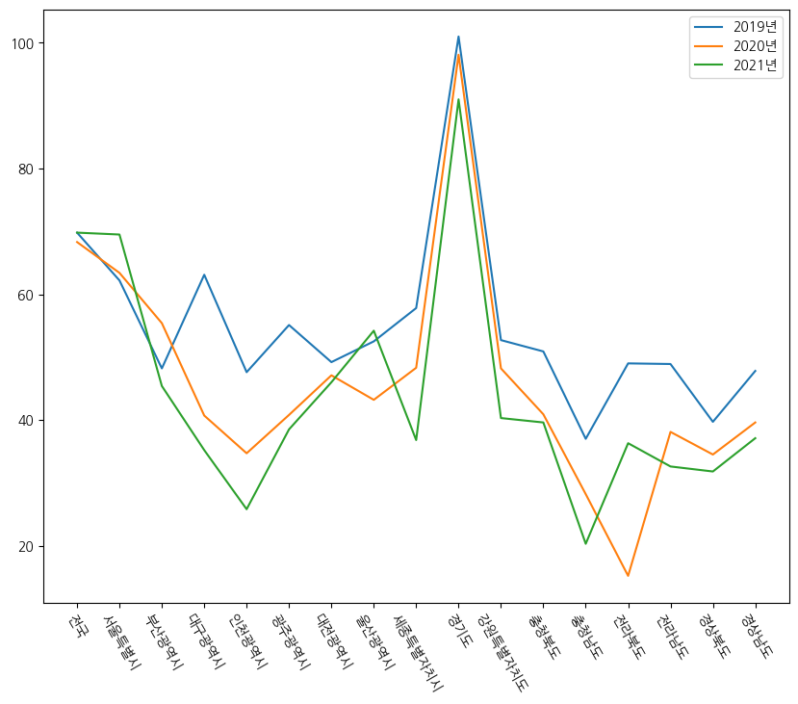
3. 지역별 격차 원인 분석(노동생산성,연봉, 근로일수)
출처: 서비스업 기업규모별 노동생산성 (kosis.kr)

Slide 14
3. 지역별 격차 원인 분석(노동생산성,연봉, 근로일수)
전반적으로 경기도와 서울의 노동생산성 수치가 다른 지역에 비해 높은 것을 확인 할 수 있었습니다.
또한, 3개년 동안 노동생산성 수치가 비교적 크게 변화한 지역은 ‘대구‘, ’인천’, ’광주‘, ‘충남’, ’전북‘ 등이었습니다.
꾸준히 감소세를 보이고 있는 곳은 ‘대구‘, ’인천’,’전남‘이었습니다

Slide 15
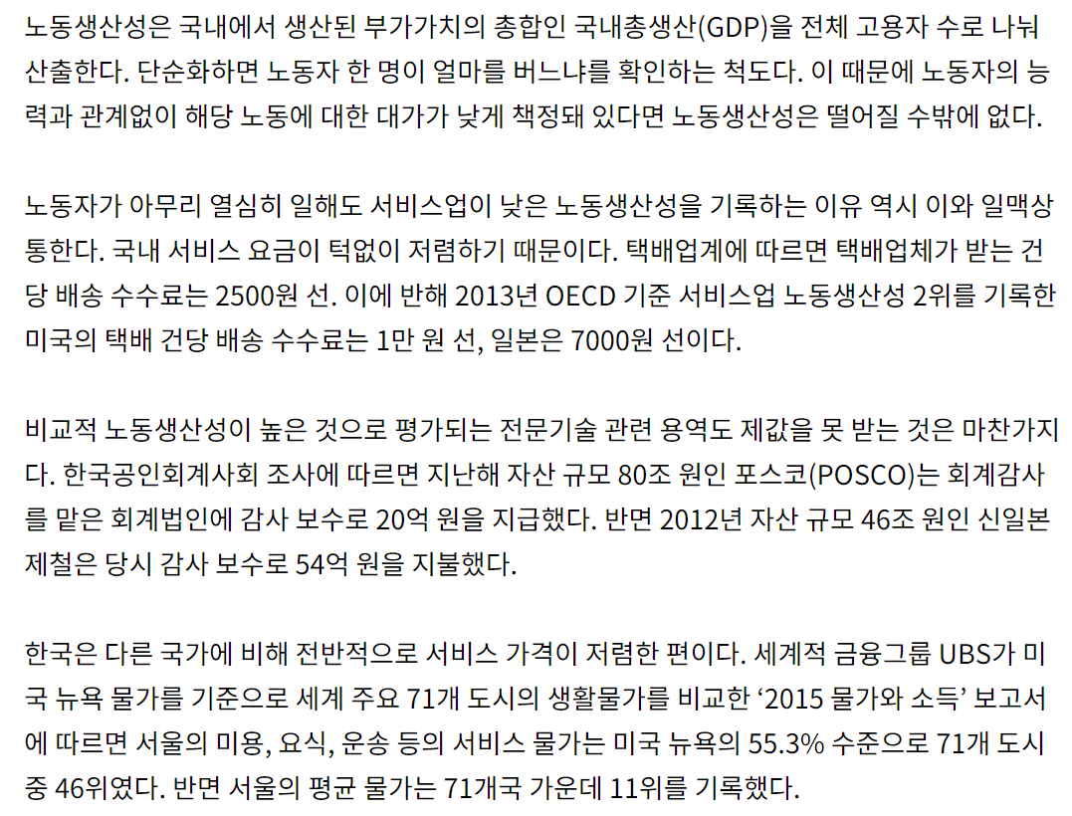
3. 지역별 격차 원인 분석(노동생산성,연봉, 근로일수)
노동생산성은 노동자 한 명의 효율을 나타내는 지표로 보일 수 있지만, 사실 노동자의 수나, 임금요건에 따라서도 변화하는 지표이다.
출처: 노동생산성 낮은 것이 근로자 탓?｜주간동아 (donga.com)

Slide 16
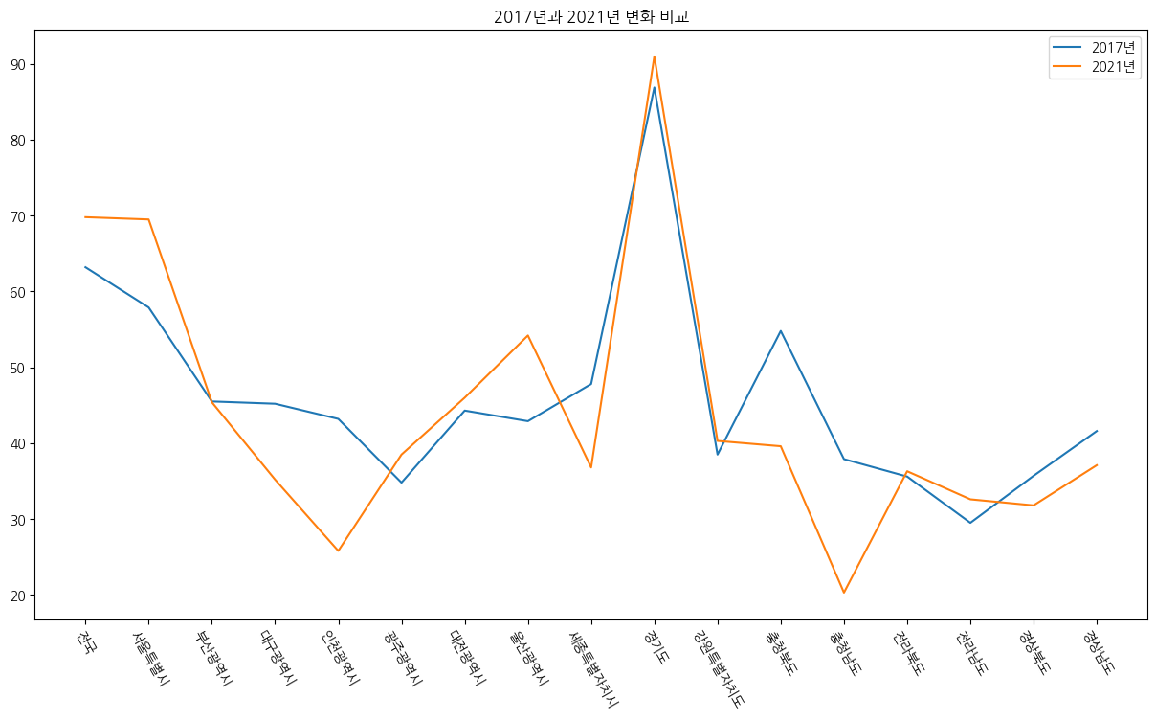
3. 지역별 격차 원인 분석(노동생산성,연봉, 근로일수)

Slide 17
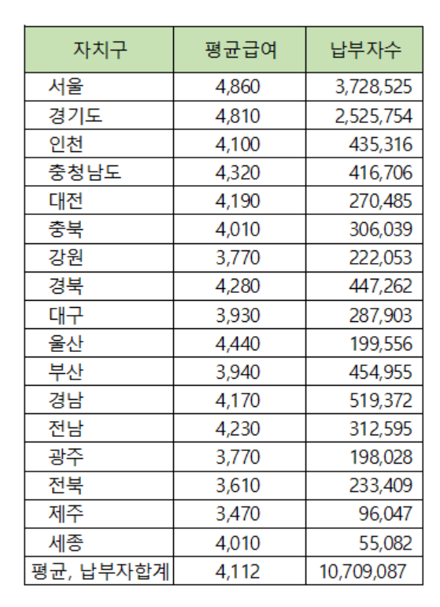
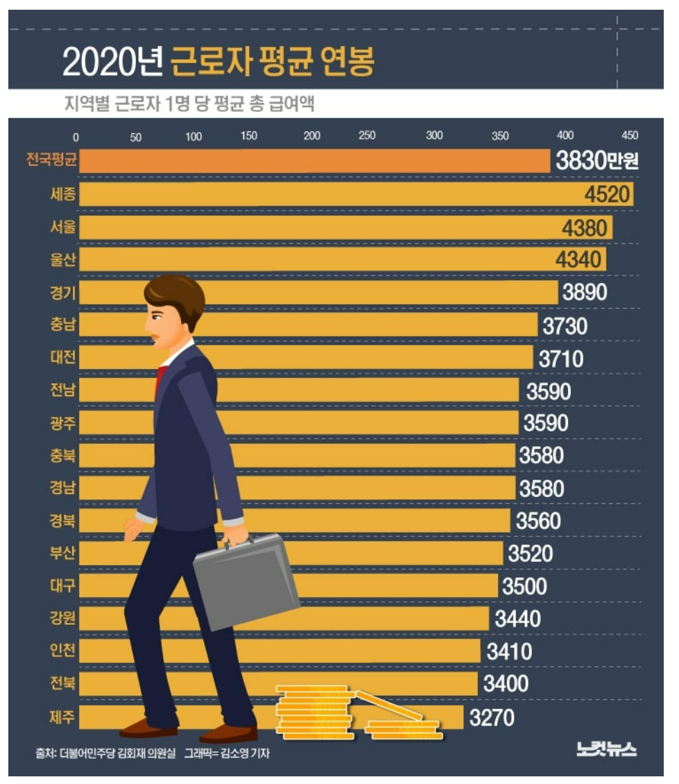
3. 지역별 격차 원인 분석(노동생산성,연봉, 근로일수)
2022년 지역별 평균급여

Slide 18
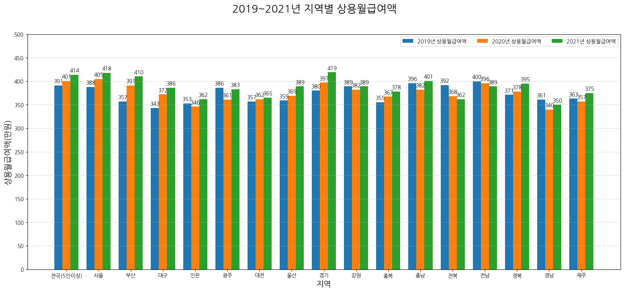
3. 지역별 격차 원인 분석(노동생산성,연봉, 근로일수)
데이터 출처:행정구역(시도)/ 산업/규모별 임금 및 근로시간(상용근로자,상용근로자 5인이상 사업체) (moel.go.kr)

Slide 19
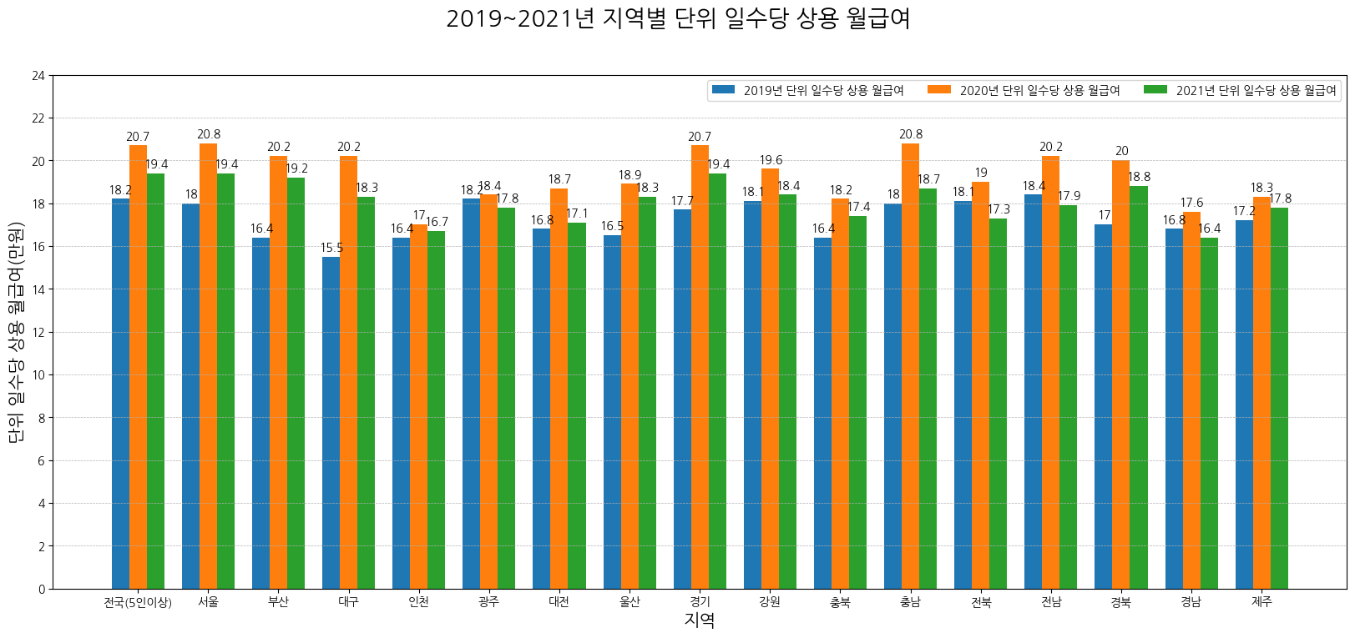
3. 지역별 격차 원인 분석(노동생산성,연봉, 근로일수)

Slide 20
3-3. 지역별 격차 원인 (경영 애로사항)

Slide 21
4. 결론

Slide 22
출처
ICT 통계포털 - 『지역별 IT산업 규모 통계』
(ICT 산업 - 지역별 통계 – 소재지별 생산 – 지역별 통계)
KOSIS - 『경영애로사항』
괜찮은 뉴스 - 『지역별 평균 급여』

Slide 23
감사합니다
팀 : 팀명 정할 시간에 자료찾자
이현길, 김동현
고우석, 임소영

